Slide 1


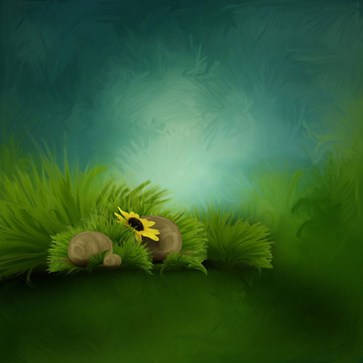

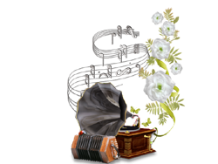

LePrintemps en images

Slide 2
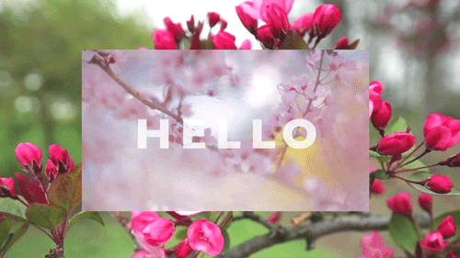

Slide 3
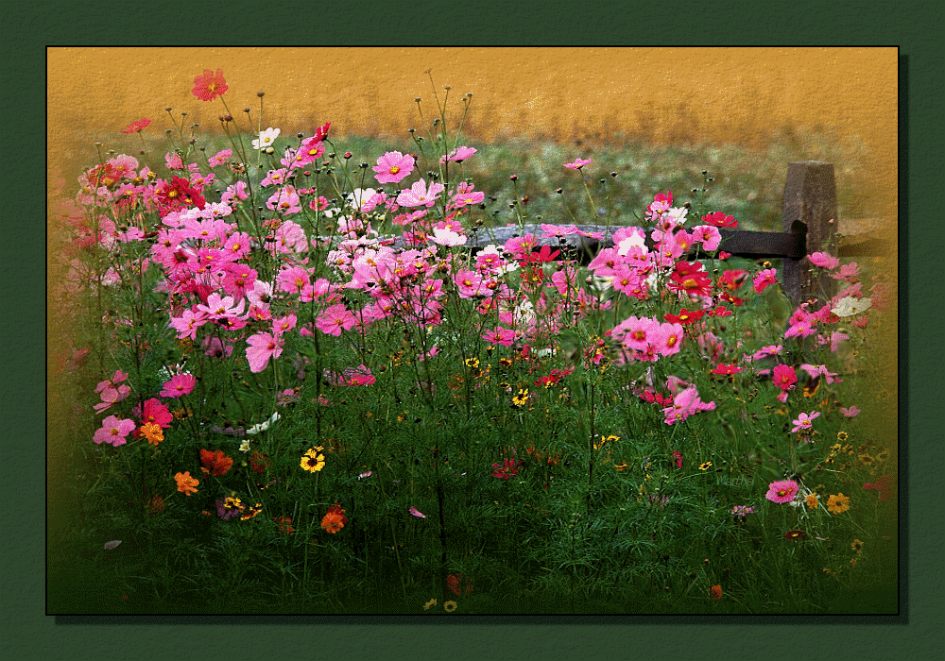
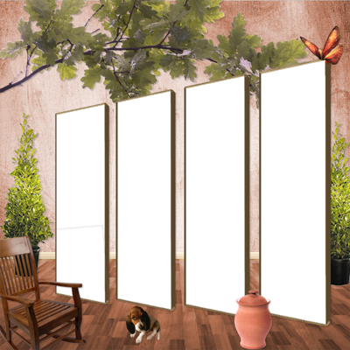
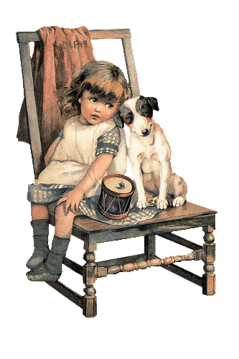
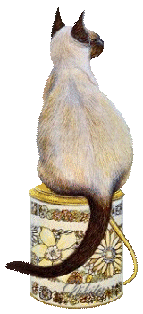





Slide 4
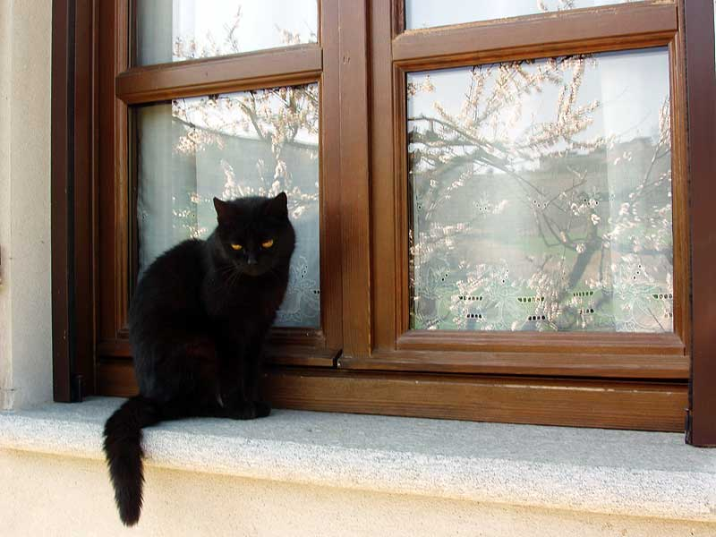
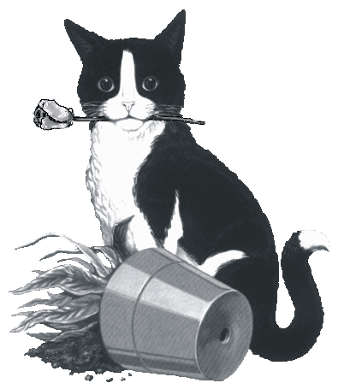

Slide 5
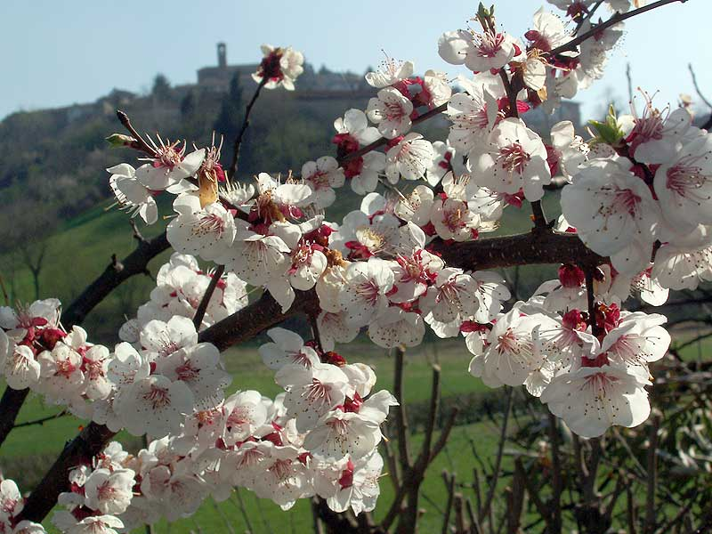

Slide 6
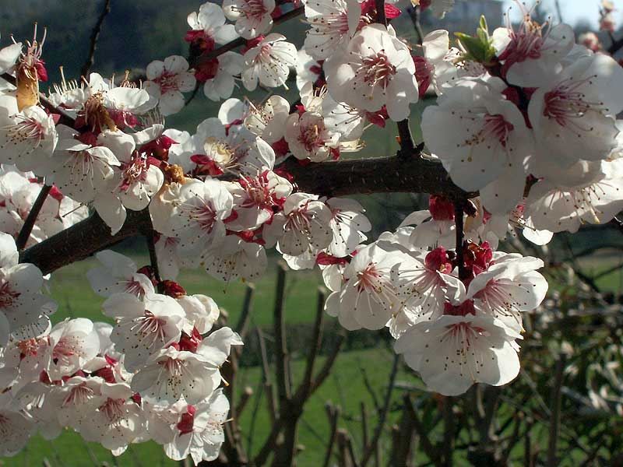

Slide 7
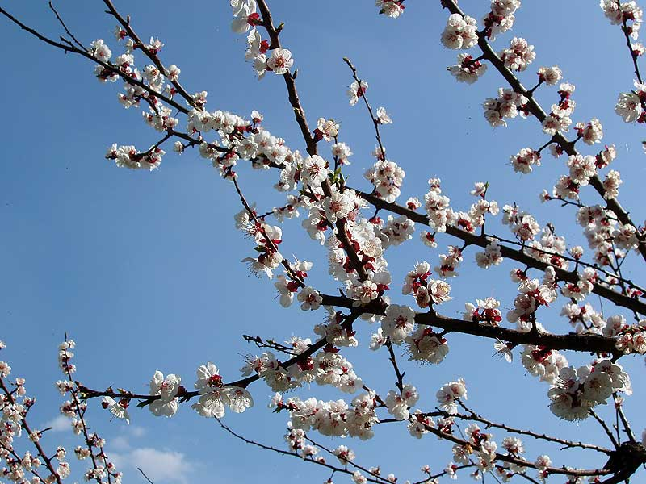

Slide 8
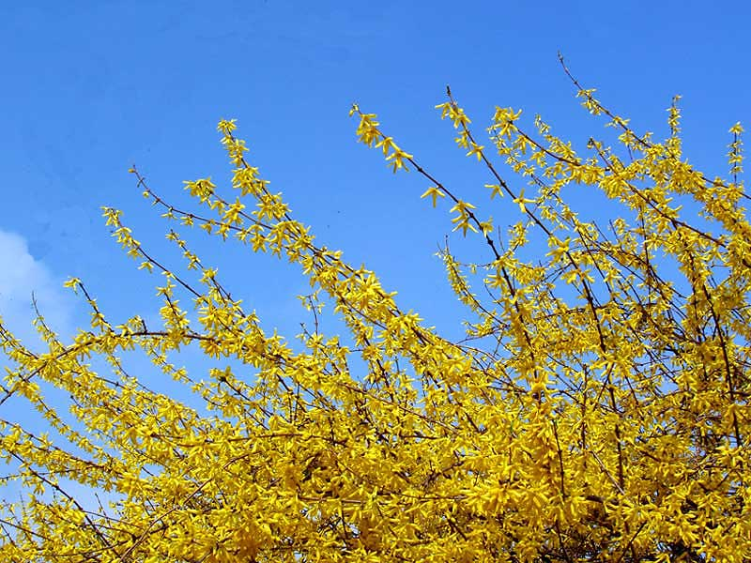
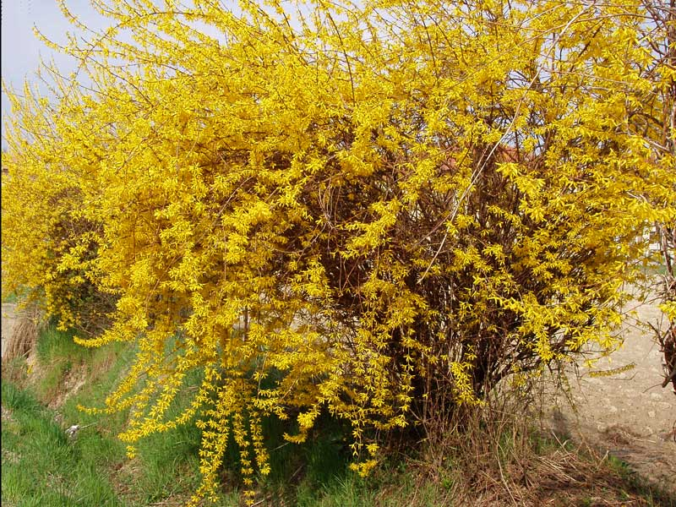

Slide 9
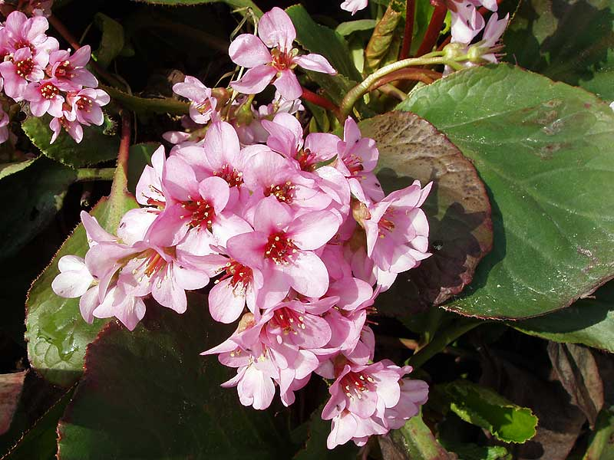

Slide 10
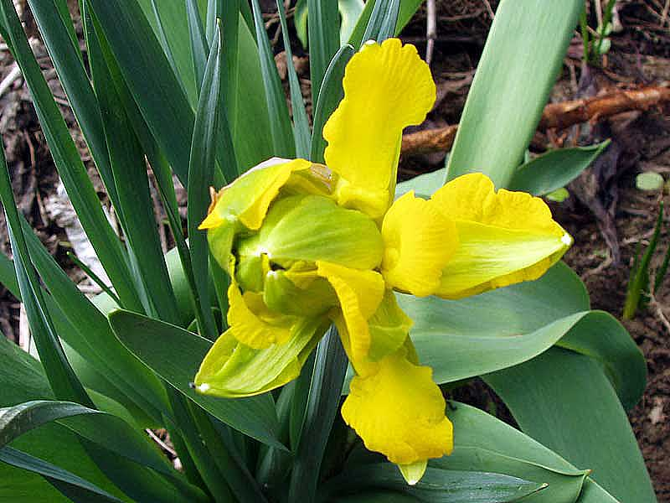
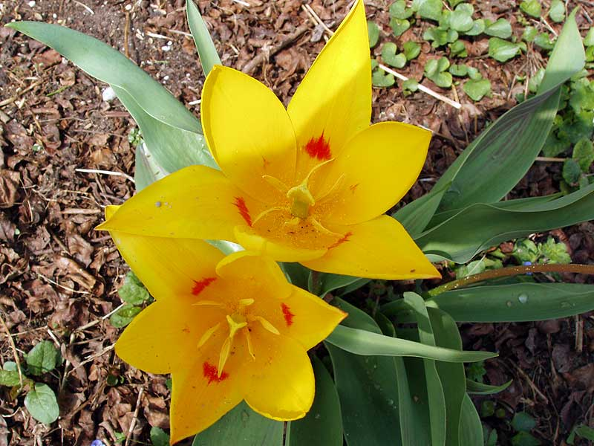

Slide 11
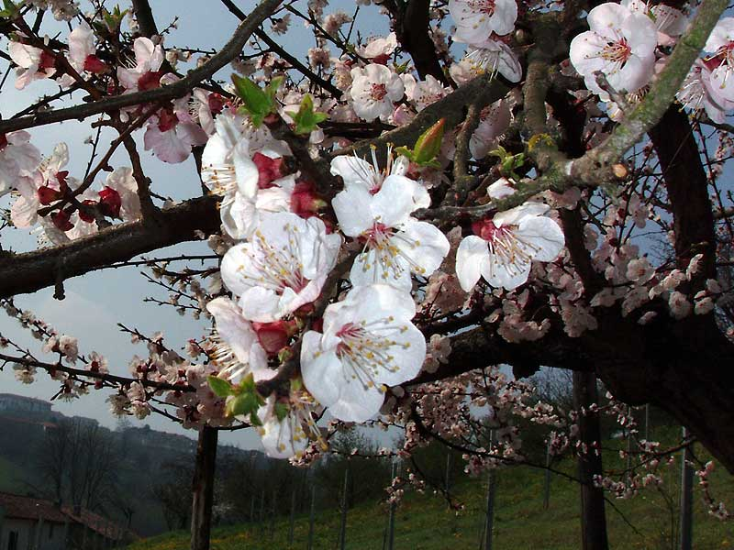

Slide 12
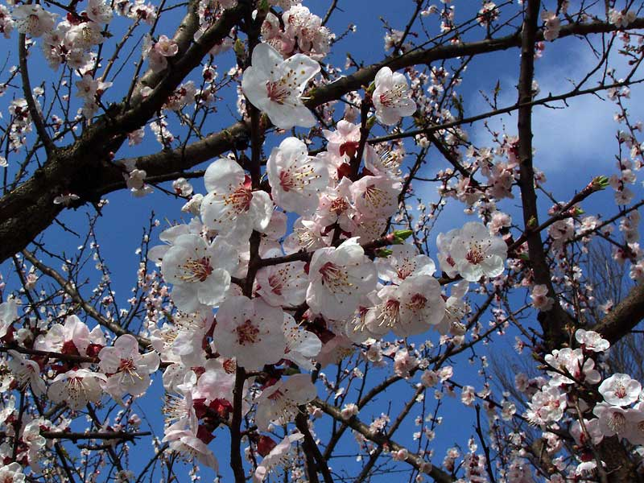

Slide 13
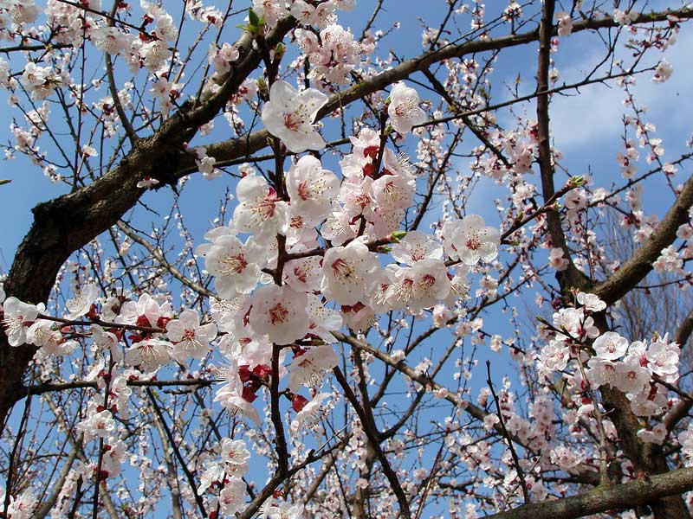

Slide 14
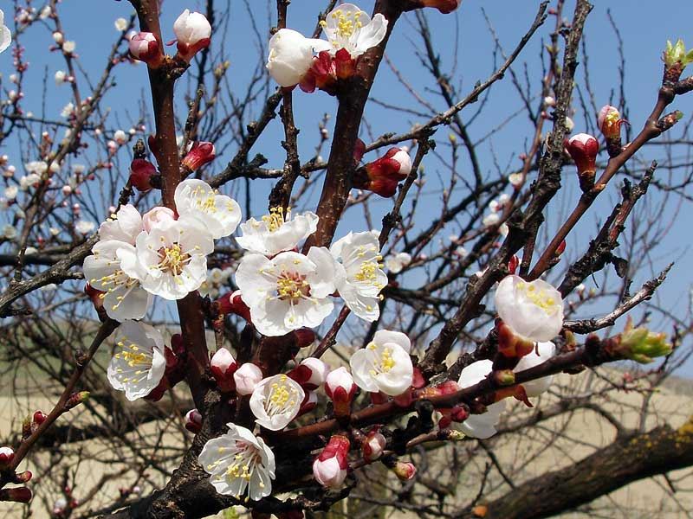

Slide 15
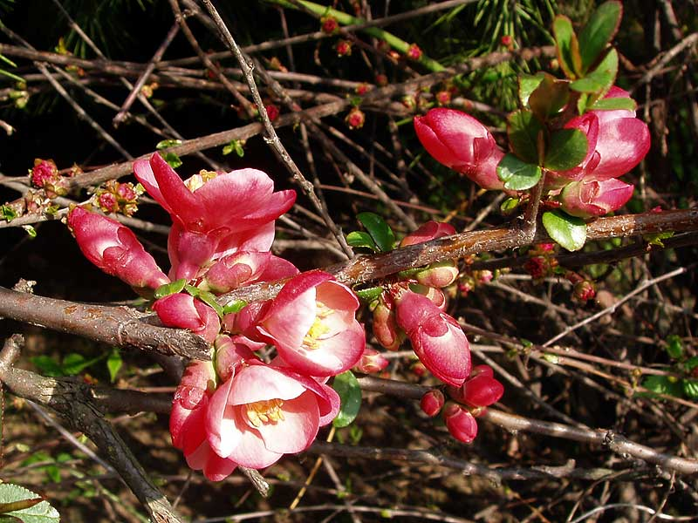

Slide 16
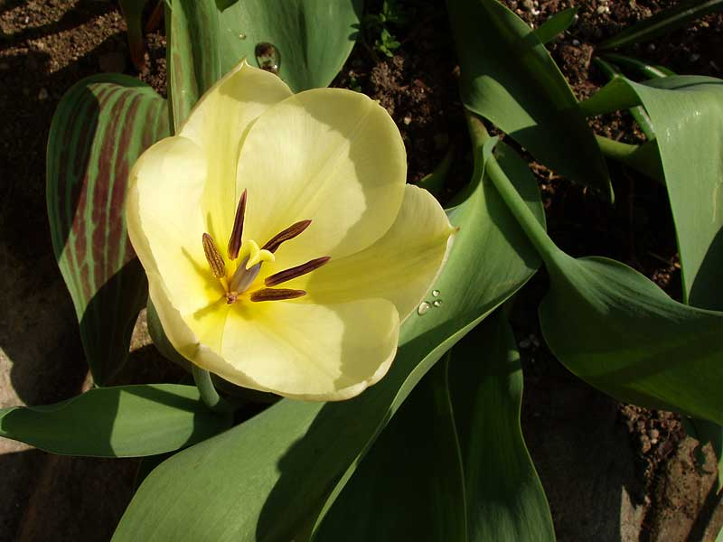

Slide 17
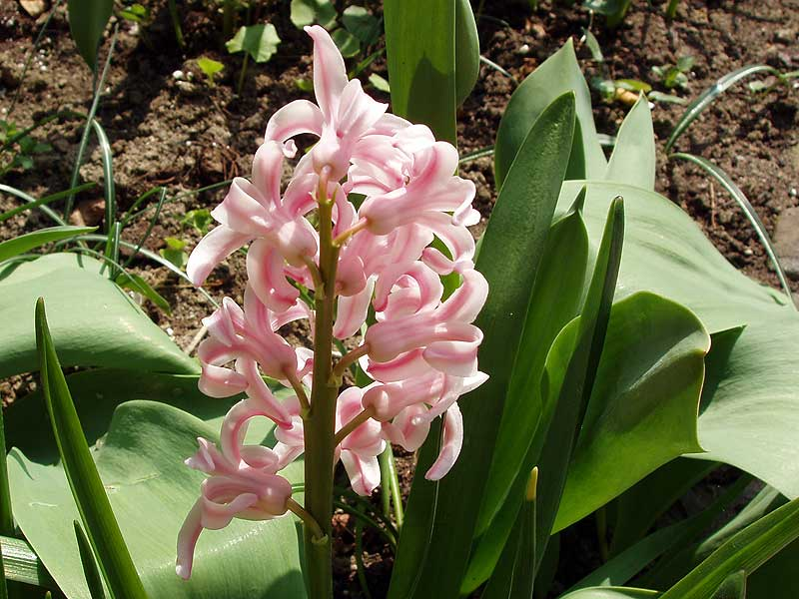
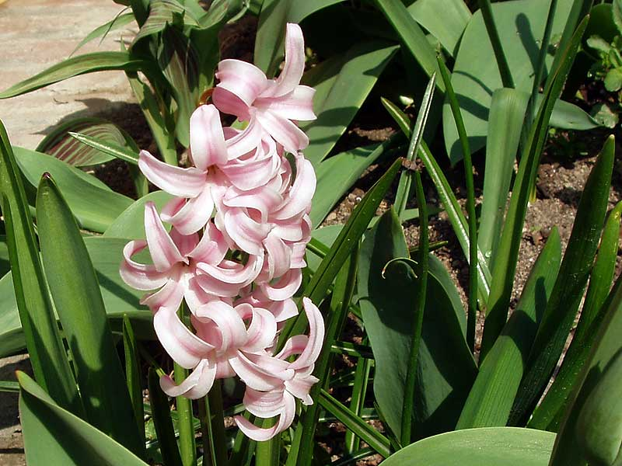

Slide 18
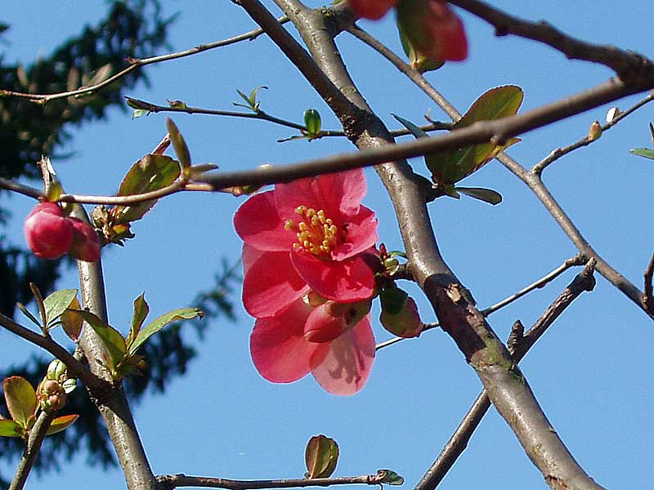

Slide 19
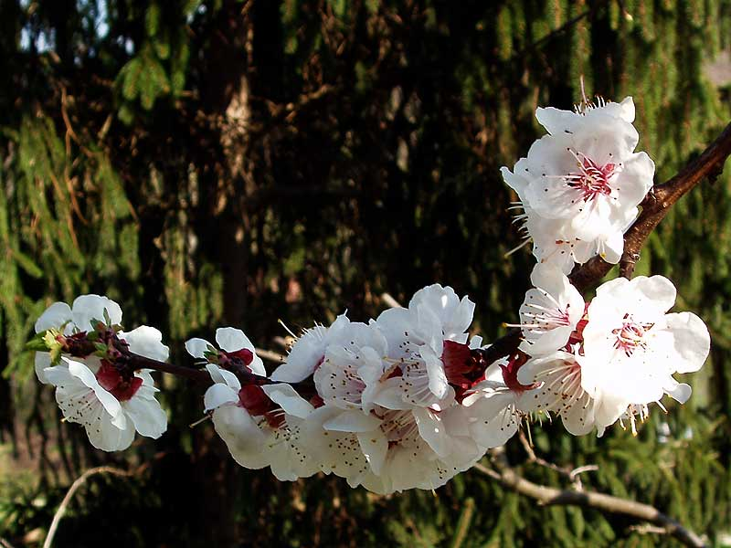

Slide 20
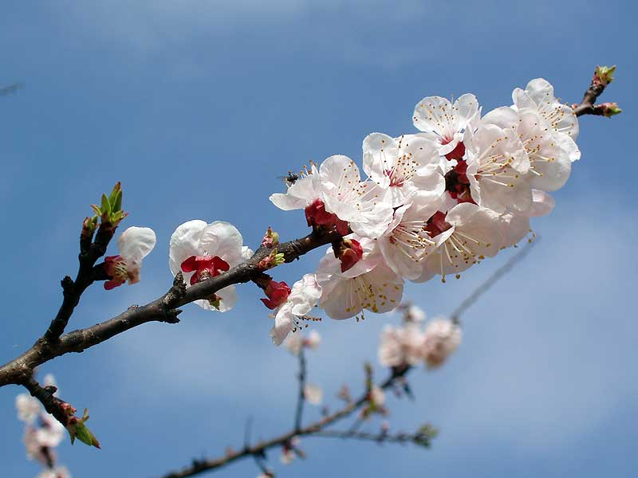

Slide 21

Hymne au Printemps
Les blés sont mûrs et la terre est mouillée,
Les grands labours dorment sous la gelée.
L'oiseau si beau, hier, s'est envolé ;
La porte est close sur le jardin fané.
Comme un vieux râteau oublié
Sous la neige je vais hiverner,
Photos d'enfants qui courent dans les champs
Seront mes seules joies pour passer le temps ;
Mes cabanes d'oiseaux sont vidées,
Le vent pleure dans ma cheminée
Mais dans mon cœur je vais composer
L'hymne au printemps pour celle qui m'a quitté.
Quand mon amie viendra par la rivière,
Au mois de mai, après le dur hiver,
Je sortirai, bras nus, dans la lumière
Et lui dirai le salut de la terre...
Vois, les fleurs ont recommencé,
Dans l'étable crient les nouveaux-nés,
Viens voir la vieille barrière rouillée
Endimanchée de toiles d'araignée :
Les bourgeons sortent de la mort,
Papillons ont des manteaux d'or,
Près du ruisseau sont alignées les fées
Et les crapauds chantent la liberté.
Félix Leclerc

Slide 22



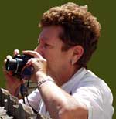

Avril 2015
Musique: Ramage de printemps - Richard Abel
(photos 2006)
Click ici pour
Répéter le show

Slide 23

Mars 2015
Musique: Naghtingale serenade – A. Rieu
Click ici pour
Répéter le show
Click ici pour
Répéter le show
(photos 2006)

